Slide 1

Algoritmos Genéticos
Capítulo 8
Prof. Ricardo Linden

Slide 2

Outros Tipos de Função de Avaliação
Idealmente, a função de avaliação deveria ser suave e regular.
  Cromossomos que tenham uma avaliação boa estejam perto dos cromossomos que lhe sejam apenas um pouco superiores.
  A função deve ter o mínimo de máximos locais possível,
  Se todos estes fossem possíveis, então nós poderíamos nos restringir ao uso de métodos de “hill climbing”.

Slide 3

Outros Tipos de Função de Avaliação
A função de avaliação deve refletir as necessidades do problema, de forma mais direta possível.
Ela deve embutir todas as restrições do problema, através de punições apropriadas para os cromossomos que as desrespeitarem.
  Estas punições devem ser feitas de forma proporcional à sua gravidade.
  Uma restrição mais rígida deve impor uma punição maior a um cromossomo que a desrespeite.
Deve também ser gradual
  Funções do tipo “tudo ou nada” não são apropriadas para GAs.

Slide 4
Outros Tipos de Função de Avaliação
Até agora nós usamos como medida de qualidade do indivíduo o valor exato fornecido por uma função de avaliação
Denominado fitness is evaluation,
Pode fazer com que o desempenho do GA degenere em dois casos:
  questão do superindivíduo
  a existência de uma pequena diferença entre as avaliações.

Slide 5
Superindivíduo
Um ou mais indivíduos cuja avaliação é muito superior àquela dos outros membros da população.
Este indivíduo ou este grupo será quase sempre escolhido pelo módulo de seleção
Causa uma perda imediata da diversidade genética nas gerações imediatamente subsequentes.

Slide 6
Superindivíduo
Exemplo – Seja a população dada por:
Indivíduo
Avaliação
10000
256
00100
16
00001
1
00011
9
00010
4
Somatório das Avaliações
286

Slide 7
Superindivíduo
Exemplo (cont):
  Método da roleta viciada: o primeiro indivíduo será selecionado cerca de 256/286≈90% das vezes.
  Isto fará com que percamos as características benéficas de vários outros indivíduos

Slide 8
Pequena Diferença entre Avaliações
Ocorre quando todos os indivíduos têm funções de avaliação que diferem muito pouco percentualmente.
Nestes casos, uma pequena diferença entre funções de avaliação significa uma grande diferença na qualidade da solução;
O algoritmo não consegue perceber isto, dando espaços praticamente iguais para todos os indivíduos na roleta viciada.

Slide 9
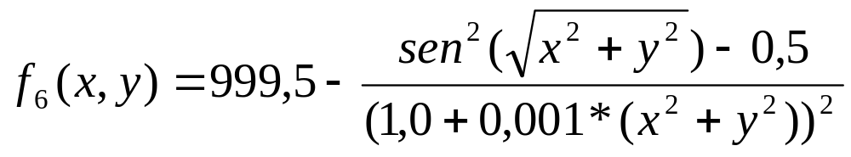
Pequena Diferença entre Avaliações
Exemplo: Seja a função de avaliação dada por:
Todas as avaliações estão no intervalo [999,1000]
999.999 é muito melhor que 999.001;
Ambos recebem espaços quase iguais na roleta!

Slide 10
Normalização
Coloque os cromossomos em ordem decrescente de valor;
Crie novas funções de avaliação para cada um dos indivíduos da seguinte maneira:
  o melhor de todos recebe um valor fixo (k);
  os outros recebam valores iguais ao do indivíduo imediatamente anterior na lista ordenada menos um valor de decremento constante (t).
Matematicamente:
  • aval₀ = k
  • aval_{i}=aval_{i-1} - t

Slide 11
Normalização
Esta técnica resolve o problema do superindivíduo e o problema de aglomeração das funções de avaliação;
Cria mais um problema: há mais dois parâmetros para otimizar.
A escolha de k e de t é crítica para o desempenho do sistema
  valor de t muito pequeno faz-nos ficar em uma situação extremamente parecida àquela especificada no caso nº 2
  um valor muito grande de t pode criar desigualdades artificiais entre indivíduos que anteriormente tinham valores de avaliação extremamente próximos

Slide 12
Normalização
Caso queiramos estabelecer a diferenciação de forma mais acentuada, podemos pensar em usar uma técnica de normalização não linear sobre a avaliação de todos os indivíduos da população;
Este método consiste em aplicar aos valores da avaliação por uma função não linear.
O problema é encontrar uma função que atenda os propósitos de resolver nossos problemas sem criar novas situações difíceis de esclarecer pelo nosso GA.
Por exemplo: podemos resolver o problema do superindivíduo usando uma função de normalização logarítmica .

Slide 13
Windowing
Existem situações em que as diferenças absolutas entre os indivíduos são muito pequenas, apesar de haver indivíduos que possuem características bastante superiores a outros.
Motivos:
  convergência genética;
  característica inerente da função de avaliação utilizada.

Slide 14
Windowing
Técnica:
  Designe para cada um dos cromossomos uma avaliação que seja igual à quantidade que excede este valor mínimo.
  A subtração de um pequeno valor é feita de forma a que o indivíduo de menor avaliação não passe a ter uma fitness igual a zero, o que faria com que ele nunca fosse selecionado.
Se a pequena diferença decorre de diferenças inerentes de qualidade entre os indivíduos, então a aplicação direta deste método melhora a seleção.

Slide 15
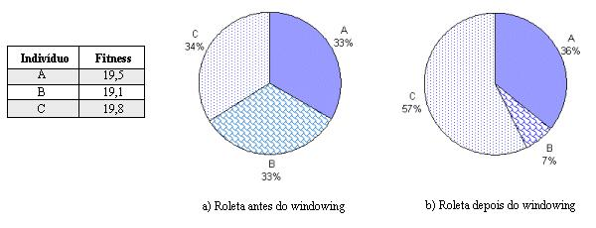
Windowing
Exemplo
Windowing – diminuindo 19,0 de cada indivíduo

Slide 16
Windowing
A escolha do valor arbitrário que vai ser diminuído da menor avaliação existente entre os indivíduos é muito importante
Esta estimação vai determinar a relação entre o maior valor e o menor.
O valor a ser diminuído dos indivíduos também pode ser calculado através de um parâmetro β que pode ser modificável com o passar das gerações, e não ser dependente das avaliações da população.
Este método não resolve o problema do superindivíduo.

Slide 17
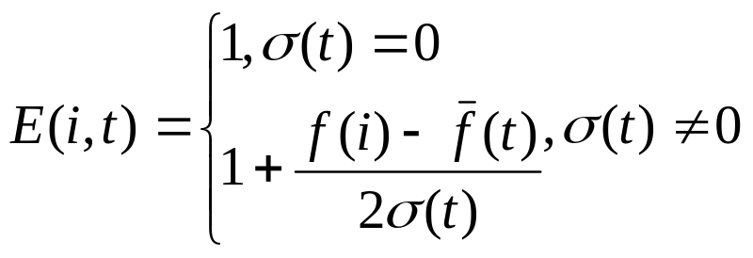




Escalonamento Sigma
Busca tornar o GA menos suscetível à convergência genética prematura.
O princípio do escalonamento sigma é modificar a função de avaliação de um indivíduo (f(i)) pela fórmula:
    é a avaliação do indivíduo i
    é a avaliação média da população no instante t
    é o desvio padrão das avaliações no instante t

Slide 18
Escalonamento Sigma
Se o desvio padrão é igual a zero, então todos os indivíduos têm avaliações iguais, o que implica em que devem receber a mesma chance de ser sorteados para se submeter a um operador genético.
Se a função se torna negativa para algum indivíduo (caso de indivíduos cuja avaliação está mais de dois desvios-padrão abaixo da média da população no instante t podemos atribuir-lhe um valor arbitrário baixo (por exemplo, 0,1), para que eles tenham uma chance, mesmo que pequena, de ser selecionados.

Slide 19
Escalonamento Sigma
Este método automaticamente compensa as alterações nas características das avaliações de toda a população durante a execução do GA.
    No começo, como o desvio padrão da população tende a ser muito alto, devido à inicialização aleatória, os indivíduos mais aptos não dominarão excessivamente a população.
    Ao fim da execução, como a população tende a convergir para um conjunto fechado de elementos, com funções de avaliação extremamente próximas, o desvio padrão cai muito fazendo com que os melhores indivíduos se destaquem, o que permite que a evolução continue, mesmo sob forte convervência genética.

Slide 20
Preservando a diversidade
Existem alguns métodos de preservação de diversidade;
Estes métodos são baseados na incorporação de informação sobre a distribuição de densidade dos indivíduos.
Quanto maior a densidades de indivíduos na sua vizinhança, menores serão as chances de um indivíduo ser selecionado

Slide 21
Preservando a diversidade
O objetivo de incorporar a função de densidade consiste em eliminar um efeito espúrio da convergência genética que é o fato de haver várias soluções que representam aproximadamente os mesmos esquemas.
Estes elementos, que muitas vezes têm boas avaliações, dominarão o processo de seleção, sendo escolhidos para pais várias vezes.

Slide 22

Preservando a diversidade
Métodos interessantes:
  Vizinho mais próximo (Nearest-Neighbour)
    Definem um valor baseado na distância entre o elemento e seu k-ésimo vizinho mais próximo;
    Grande impacto em termos de tempo;
    Podem começar apenas em gerações avançadas.
  Histogramas
    Definem uma hipergrade;
    Vêem quantos elementos estão situados no mesmo hiper-espaço que o indivíduo corrente;
    Hipergrade pode ser fixa ou variável

Slide 23
Preservando a diversidade
Uma vez determinada a função de densidade, esta pode ser incorporada à função de avaliação:
  somada
  multiplicada.
Deve-se fazer com que, conforme aumente a densidade em torno de um ponto, a sua função de avaliação diminua de forma proporcional.
Elementos isolados tenderão a ser selecionados de forma mais freqüente
Convergência genética ocorrerá com menos força.

